Slide 1
Campanha de Vacinação COVID-19
2023 e atualizações
DVVPI - DIVISÃO DE VIGILÂNCIA DO PROGRAMA DE IMUNIZAÇÃO
COORDENADORIA DE VIGILÂNCIA EPIDEMIOLÓGICA
DIRETORIA DE ATENÇÃO E VIGILÂNCIA EM SAÚDE
15 de fevereiro de 2023
Notes:
1
1
1
1
1

Slide 2
Cobertura vacinal de rotina – crianças menores de 2 anos
Fonte: Dados do OpenDatasus, 02/2023.

Slide 3
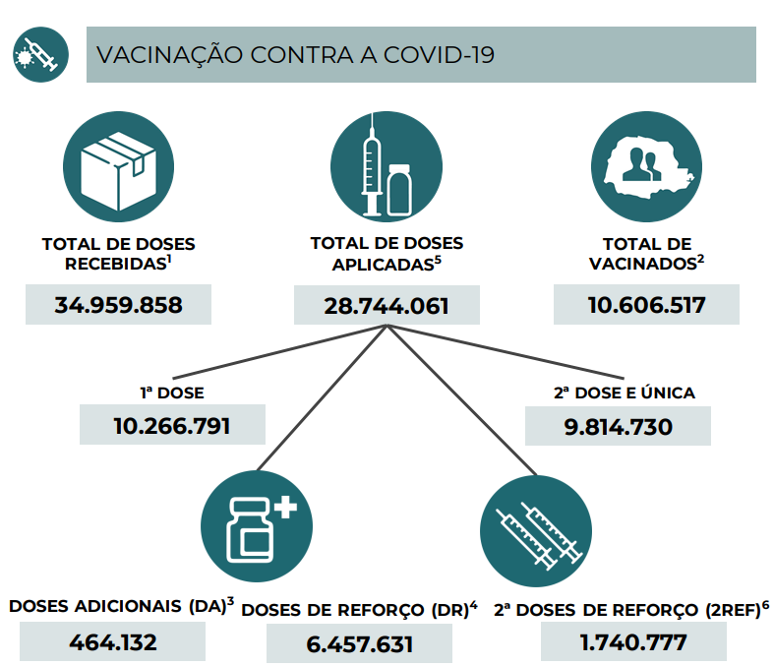
Cenário Geral Doses Aplicadas e Distribuídas – Campanha 2021-2022
Legenda:
1 – Total de doses distribuídas pelo Ministério da Saúde ao Paraná. Esse número contabiliza tanto as doses já recebidas quanto aquelas que estão em processo de distribuição.
2 – Considera-se o total de pessoas que recebeu a primeira ou a dose única contra a COVID-19.
3 – DA: Imunossuprimidos que receberam mais uma dose, além das duas normais ou dose única.
4 – DR: Indivíduos que receberam mais uma dose, além do esquema primário.
5 – Engloba o quantitativo de doses aplicadas dos grupos: 1ª dose, 2ªdose e única, doses adicionais (DA) e doses de reforço (DR).
6 - Engloba o quantitativo de doses aplicadas de segundo reforço.
Fonte: Boletim epidemiológico Covid-19, 27/02/2023.

Slide 4
Cobertura vacinal contra Covid-19 – vacina monovalente
Fonte: Dados do OpenDatasus, 23/02/2023.

Slide 5
PROPOSTA PNI - 2023
Realização da Campanha Nacional de Vacinação contra a Covid-19 – 2023 – Vacina Bivalente
Operacionalizar ações de vacinação com vacinas bivalentes para os grupos prioritários, ocorrendo por fases e de forma escalonada
Ressalta-se que o recebimento do reforço com a vacina bivalente está condicionado à existência de esquema primário (básico) completo (duas doses) com vacina monovalente.
Intensificar a vacinação com vacinas Covid-19 monovalentes, para a população de 6 meses a 59 anos de idade não vacinada ou com esquemas vacinais incompletos.
Dose de reforço para crianças entre 5 e 11 anos de idade (11 anos, 11 meses e 29 dias).
Informar o encerramento das edições do PNO a partir da publicação do Informe Técnico Operacional de Vacinação conta a Covid-19 (fev. 2023). As atualizações pertinentes continuarão a ser realizadas por meio de notas e informes técnicos.
Comunicar que a dose adicional realizada nos esquemas primário em imunocomprometidos, passa
ser denominado terceira dose.
Notes:
5
5
5
5
5

Slide 6
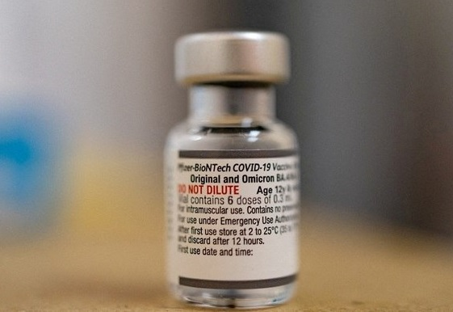
Atualizações - Vacina Pfizer Bivalente (tampa cinza)
Vacina Pfizer Bivalente (booster no sistema imunológico) → inclui RNAm da cepa ancestral de SARS-CoV-2 + BA.1 (Ômicron) e as variantes BA.4 e BA.5
Indicada apenas para reforço
Frasco de 6 doses – cada dose terá 0,3 ml
Validade: -90°C a -60°C: 12 meses
02°C a 08°C: 10 semanas
12 horas após abertura do frasco
Diferencial: já vem diluída
Aprovada para uso apenas a partir de 12 anos de idade

Slide 7
GRUPOS PRIORITÁRIOS PARA VACINA BIVALENTE
Fases | Previsão de início | Público alvo
Fase 1 | 27/02/2023 | Idosos com 70 anos e mais; Pessoas vivendo em instituições de longa permanência (ILP), a partir de 12 anos, abrigados e seus trabalhadores; Imunocomprometidos (a partir de 12 anos de idade); Comunidades indígenas, ribeirinhas e quilombolas (a partir de 12 anos de idade).
Fase 2 | 06/03/2023 | Pessoas de 60 a 69 anos de idade;
Fase 3 | 20/03/2023 | Gestantes e puérperas;
Fase 4 | 17/04/2023 | Trabalhadores da saúde;
Fase 5 | 17/04/2023 | Pessoas com deficiência permanente (a partir de 12 anos de idade); População Privada de Liberdade (a partir de 18 anos de idade); Adolescentes cumprindo medidas socioeducativas (menores de 18 anos); Funcionários do sistema de privação de liberdade
Quadro 1 – Grupos prioritários para vacinação com vacina bivalente distribuídos por fases .
Notes:
7
7
7
7
7

Slide 8
GRUPOS PRIORITÁRIOS
Público alvo | População
Idosos com 60 anos e mais | 1.853.455
Gestantes e puérperas | 123.647
Indígenas | 23.909
Ribeirinhos | 152
Residentes de ILPI a partir de 12 a | 34.959
Quilombolas | 5.646
Trabalhadores de saúde | 303.026
Pessoas imunocomprometidas a partir de 12a | 74.883
Pessoas com def. permanente acima 12 anos | 431.722
Adolescentes em medidas socioeducativas | 1.300
População privada de liberdade | 32.820
Funcionários do sistema prisional | 5.875
TOTAL | 2.891.394
Meta: 90%
Notes:
8
8
8
8
8

Slide 9
Comprovação de condições especiais
Gestantes: carteirinha de pré-natal ou exames ou declaração médica
Deficiência permanente e imunocomprometidos: laudos médicos ou declaração médica
Auto declarações não serão aceitas
Não é necessário prescrição médica

Slide 10
IMPORTANTE
Estados e municípios podem avançar na vacinação a depender da disponibilidade de imunizantes, aceitação da população, ritmo de vacinação e da situação epidemiológica.
Priorizar: Vacinação de gestantes de 3º trimestre na fase 1 e fase 2

Slide 11
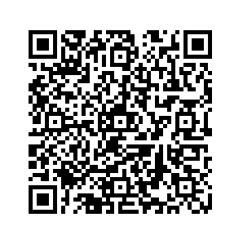
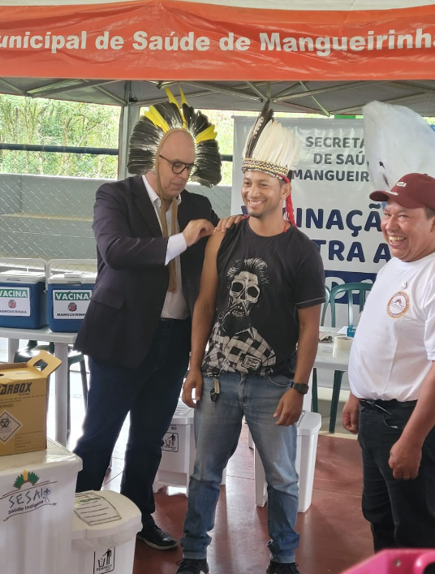
Campanha de Vacinação contra a COVID-19 2023
Distribuição no dia 23/02/2023 às Regionais de Saúde → 205.200 doses de vacina bivalente
Atendimento de 100% da população indígena e 16% das demais populações da fase 1
Acesso ao novo BI da Campanha COVID-19
Notes:
11
11
11
11
11

Slide 12
OBRIGADA
Divisão de Vigilância do Programa de Imunização
dvvpi@sesa.pr.gov.br
Notes:
12
12
12
12
12

